Slide 1
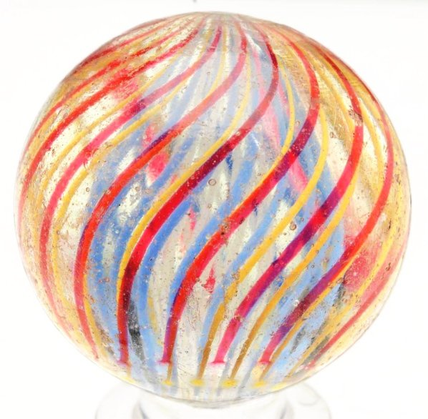
স্বাগতম

Slide 2
পরিচিতি
মোহাম্মদ আমির হোছাইন
সহকারী শিক্ষক
ফুলছড়ি নয়াপাড়া সরকারি প্রাথমিক বিদ্যালয়
চকরিয়া,কক্সবাজার।

Slide 3
শ্রেণিঃ দ্বিতীয়
বিষয়ঃ গণিত
পাঠঃ ক্রমবাচক
পাঠ্যাংশঃষষ্ঠ থেকে দশম পর্যন্ত ক্রমবাচক
সময়ঃ ৪০ মিনিট।

Slide 4
শিখনফল
১.ষষ্ঠ থেকে দশম পর্যন্ত ক্রমবাচক সংখ্যাগুলো বলতে পারবে।
২. ষষ্ঠ থেকে দশম পর্যন্ত ক্রমবাচক সংখ্যাগুলো পড়তে পারবে।
৩.ষষ্ঠ থেকে দশম পর্যন্ত ক্রমবাচক সংখ্যাগুলো লিখতে পারবে।

Slide 5
এ সো আমরা একটি ভিডিও দেখি

Slide 6
আজকের পাঠ
ক্রমবাচক

Slide 7
পুর্ব জ্ঞান যাচাই
বাস্তব পর্যায়
১.শ্রেনীর ৫ জন শিক্ষার্থী ।
১। সামনে থেকে কে প্রথম ?
২.পিছনে থেকে কে চতুর্থ ?
৩.অমি কোথায় ?

Slide 8
তোমাদের বইয়ের ১৩ নং পৃষ্ঠা খোলো এবং নিচের ছকটি পুরন কর।
গণনাকারী সংখ্যা | এক | দুই | তিন | চার | পাঁচ
ক্রমবাচকসংখ্যা | প্রথম | দ্বিতীয় | তৃতীয় | চতুর্থ | পঞ্চম
সংক্ষিপ্ত রূপ | ১ম | ২য় | ৩য় | ৪র্থ | ৫ম

Slide 9
বাস্তবপর্যায়
শ্রেণির ১০ জন শিক্ষার্থী।
১. ডানে থেকে ষষ্ঠ কে?
২.বামে থেকে সপ্তম কে?
৩.বামে থেকে কে নবম?
৪.ডানে থেকে কে দশম?

Slide 10
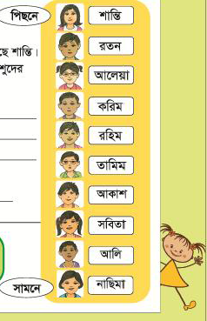
১. সামনে থেকে কে ষষ্ঠ ?
২.পিছনে থেকে কে সপ্তম?
৩.সামনে থেকে কে নবম?
৪.পিছন থেকে কে দশম?

Slide 11
ছক নং ২
গণনাকারী সংখ্যা | ছয় | সাত | আট | নয় | দশ
ক্রমবাচকসংখ্যা | ৬ষষ্ঠ | সপ্তম | অষ্টম | নবম | দশম
সংক্ষিপ্ত রূপ | ৬ষ্ঠ | ৭ম | ৮ম | ৯ম | ১০ম

Slide 12
দলীয় কাজ
দলঃ শাপলা সামনে থেকে তারার অবস্থান ষষ্ঠ থেকে দশম পর্যন্ত নির্ণয় কর।
দলঃ গোলাপ সামনে থেকে তারার অবস্থান ষষ্ঠ থেকে দশম পর্যন্ত নির্ণয় কর।

Slide 13
দলঃ বেলি
উপর থেকে নীল,গোলাপি, কালো রঙয়ের অবস্থান নির্ণয় কর।
দলঃ জবা
নিচ থেকে ষষ্ঠ,নবম,দশমে কোন কোন রঙয়ের বৃত্ত আছে নির্ণয় কর।

Slide 14
কতভাবে ক্রমবাচকসংখ্যা নির্ণয় করা যায়?
ষষ্ঠ থেকে দশম পর্যন্ত ক্রমবাচক সংখ্যা লিখ।

Slide 15
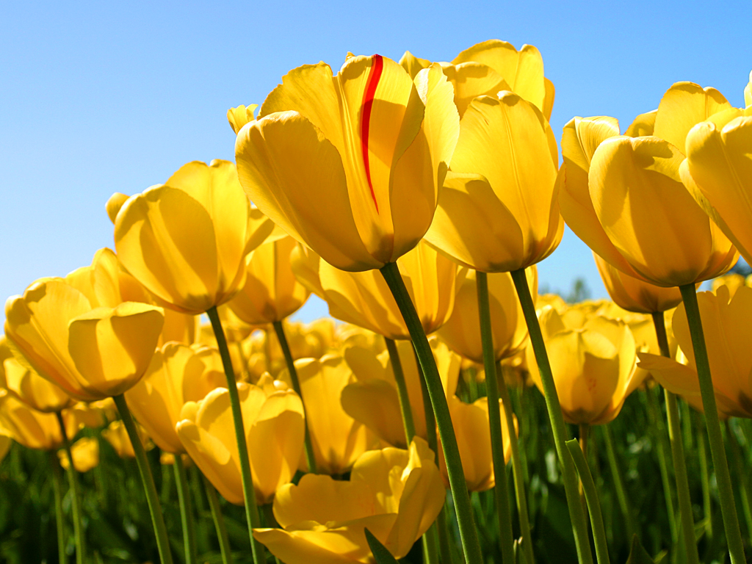
সবাইকে ধন্যবাদ

